Slide 1
信息安全综合实践第3次汇报
许岽 李懿飞 王晨旭 彭致远 郭洵睿 王硕 李朝恒

Slide 2
完成进度
云服务渗透与防御方向
完成了针对所有服务的渗透攻击
使用falco工具检测了容器逃逸行为与web-shell
云安全工具开发方向
初步实现了镜像文件内应用程序的信息提取
通过在线CVE search和在线Virus扫描实现了初步的安全扫描
CVE漏洞数据库还有待完善

Slide 3
渗透结果汇总
漏洞环境 | 预期目标 | 完成目标
具有漏洞的web服务1 | 获得shell | 获得shell
具有漏洞的web服务2 | 获得数据库信息 | 获得shell
漏洞版本docker上运行的paas容器（CVE-2019-5736） | 容器逃逸 | 容器逃逸
配置不当的docker容器 | 容器逃逸 | 容器逃逸

Slide 4
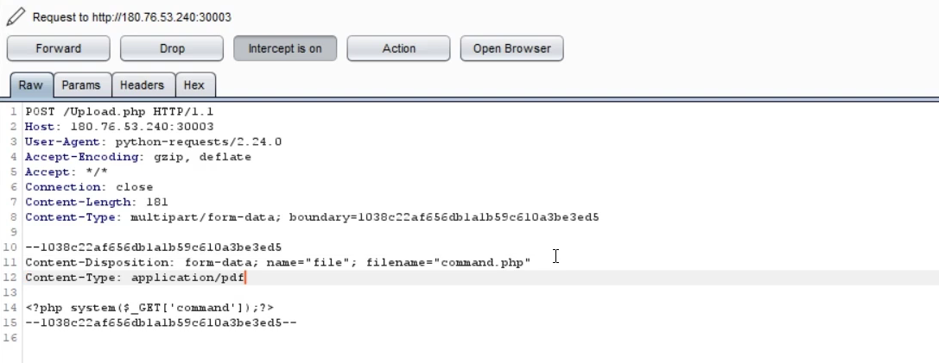
具有漏洞的web服务1
较为简单的文件上传漏洞（同时可以通过sql注入获得数据库信息）
后端只对content-type进行检测，没有对文件后缀进行检测

Slide 5
具有漏洞的WEB服务2
渗透难点：站库分离且数据库无法直接访问
通过mysql用户定义函数(udf)执行系统命令
渗透需要额外条件
Mysql需要有/usr/lib64/mysql/plugin/目录的写入权限
网站使用post提交请求
后端可以一次执行多条sql语句

Slide 6
具有漏洞的WEB服务2渗透过程
演示视频

Slide 7
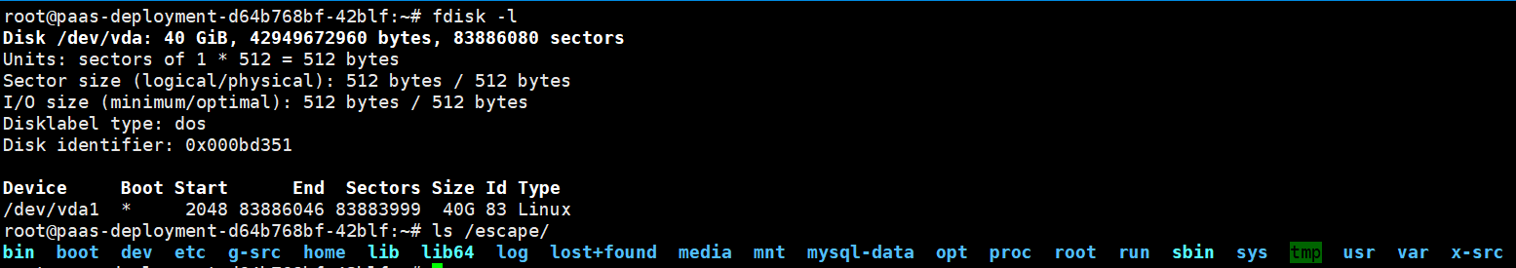
利用节点中配置不当的pods完成逃逸
以特权模式运行的container/pods，当控制使用特权模式启动的容器时，可通过mount命令将外部宿主机磁盘设备挂载进容器内部，获取对整个宿主机的文件读写权限，此外还可以通过写入计划任务在宿主机执行命令。

Slide 8
通过falco监控多层次容器行为
视频演示

Slide 9
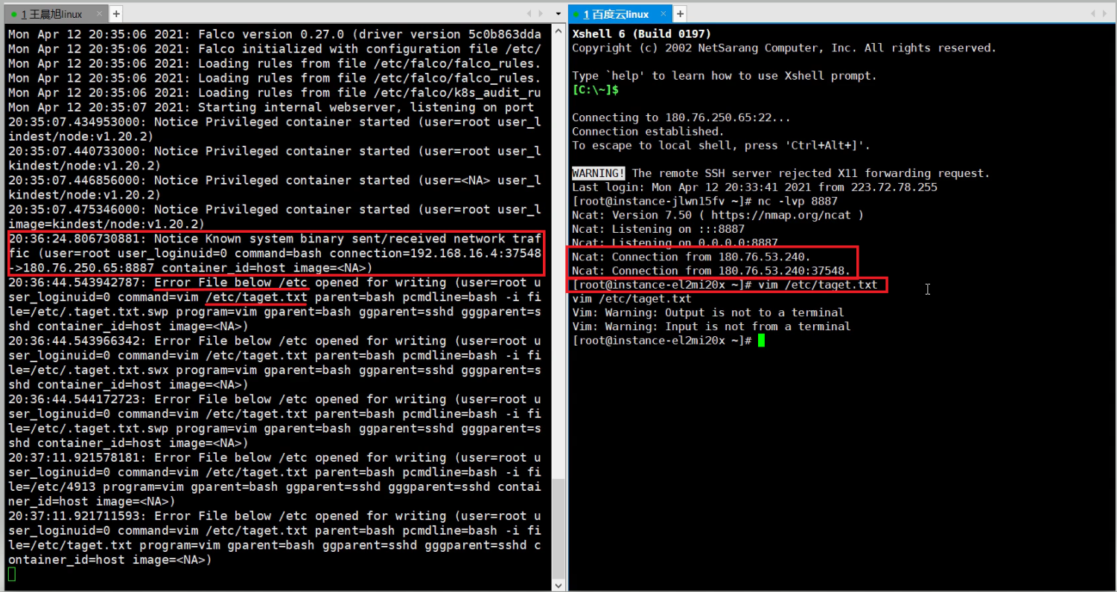
Falco对逃逸容器的监控
演示视频

Slide 10
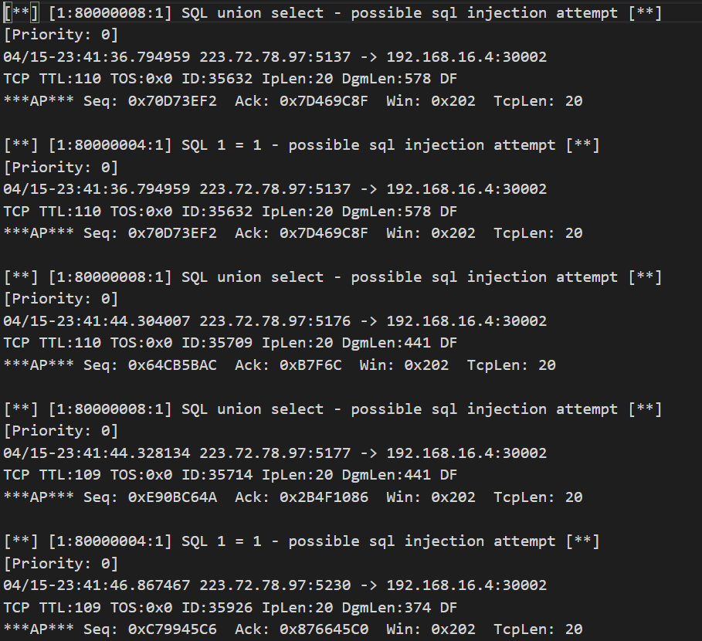
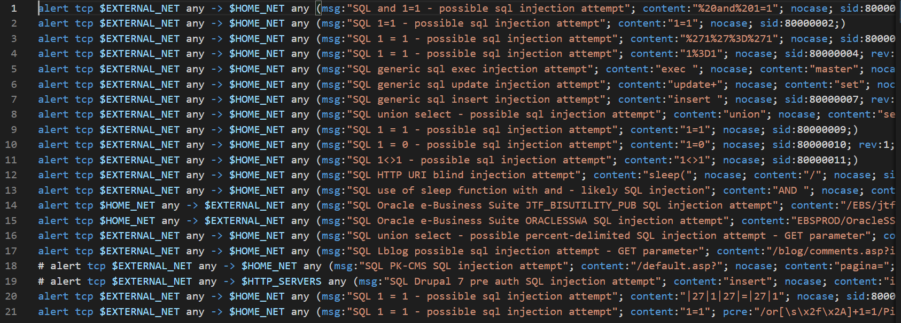
Snort检测web攻击流量
编写了主要针对SQL注入的snort检测规则
可以检测到针对web服务的攻击/扫描流量并溯源

Slide 11
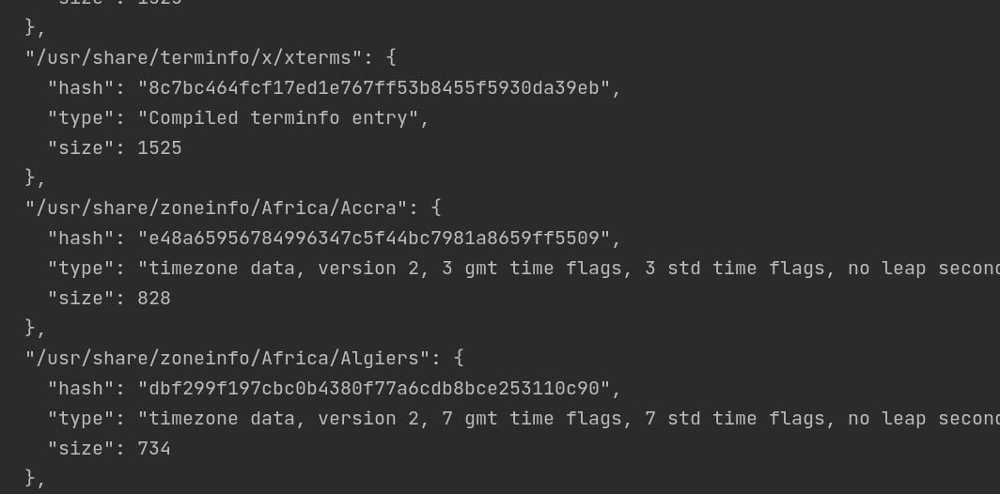
文件特征提取与远程病毒扫描
右图为文件的信息
（目录、hash、类型、大小 等信息）
有什么用呢？
1、构建文件系统提取包和服务程序
2、病毒扫描

Slide 12
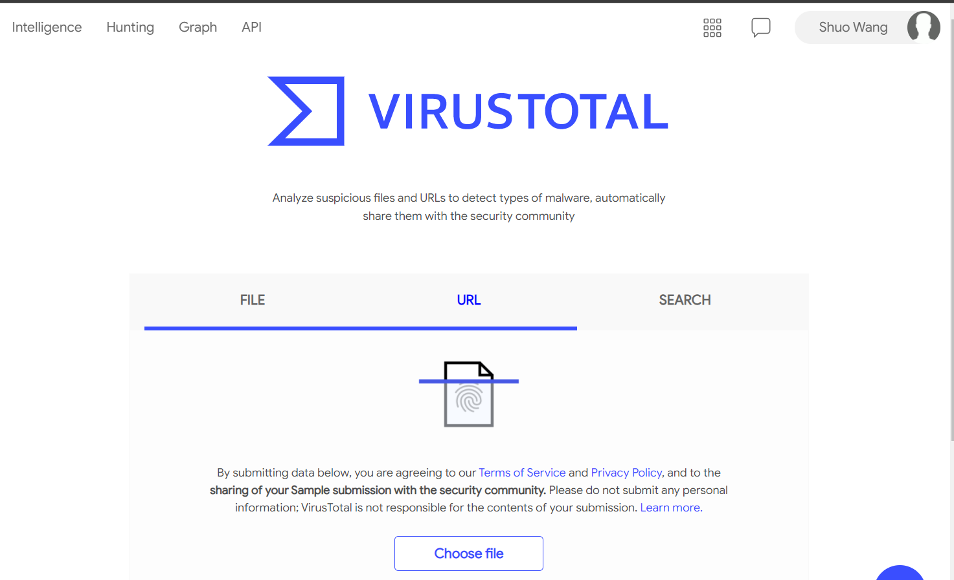
VirusTotal API KEy
https://www.virustotal.com/
该平台可以用于在线病毒，蠕虫木马和恶意软件的分析。利用了多种检测引擎对上传文件进行检测。
网站申请个人的VT API Key，就可以支持远程通过代码上传，并返回扫描结果

Slide 13
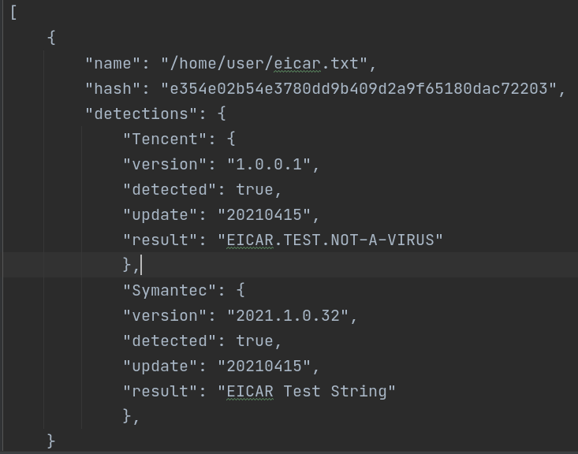
文件特征提取与远程病毒扫描
方法一
扫描时生成文件的hash值，将该hash值上传到virustotal进行检测并返回检测结果
方法二
直接远程提交文件扫描

Slide 14
文件特征提取与远程病毒扫描
缺陷
对于扫描虚拟机image来说，虽然精确，但是非常慢
网站非免费的，一天只能有500次免费查询的机会，每分钟只能查四次
改进
扫描特定目录下的文件 / 扫描特定正则式匹配的文件
这样既能减少查询次数，也能有针对的扫描
它使用的不同反病毒引擎得出的结果可能不同，并随着时间可能发生变化。因为他的病毒库每15分钟就会更新一次，也因为它使用的引擎和厂商提供给个人用户的引擎版本可能不同，也会导致结果的差异性。

Slide 15
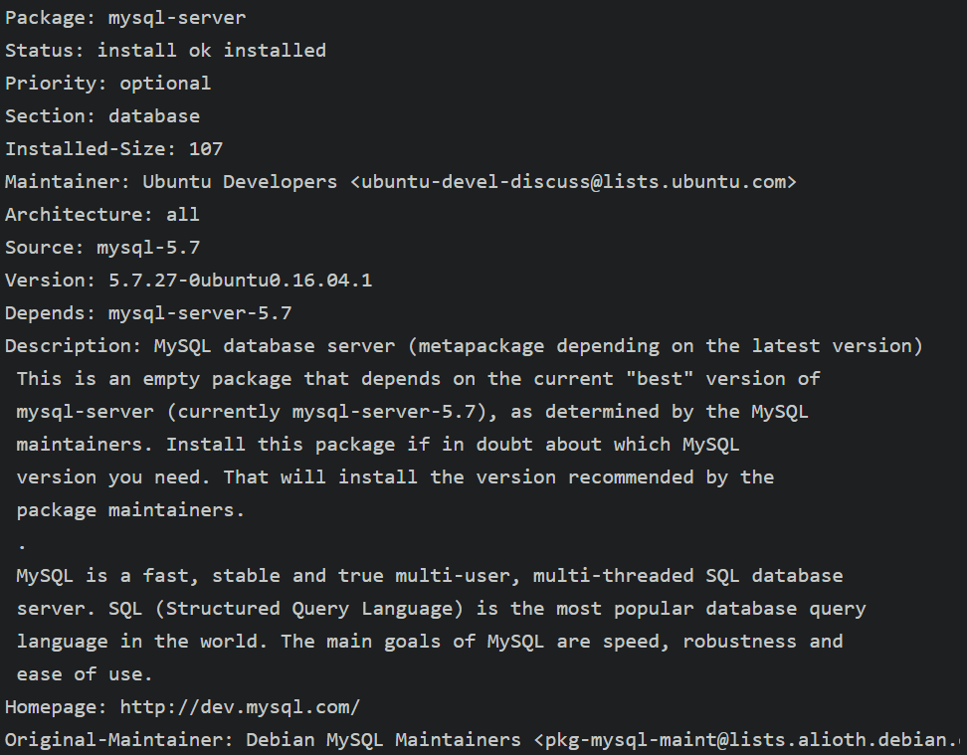
虚拟机内服务和应用程序的信息提取
采用dpkg包管理的系统（Debian）
/var/lib/dpkg/status
/var/lib/dpkg/status-old
这两个文件中，存放了系统中所有已安装的包的信息。
通过命令dpkg -l 等命令查看的内容就是来源于这个文件。
采用rpm包管理的系统（CentOS）
/var/lib/rpm
这是一个RPM数据库，和上面dpkg用文件记录不同，rpm全部采用数据库记录下所有的软件信息。外部无法修改。通过yum / rpm命令即可查看所有软件信息。

Slide 16
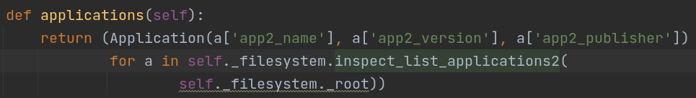
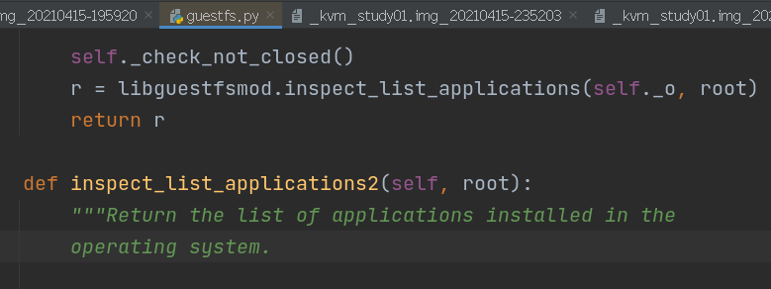
虚拟机内服务和应用程序的信息提取
但是镜像文件是静态的！
方法：
mount() 和 unmount() 挂载与解挂载得到
文件系统
提取上页目录下的文件
Libguestfs库支持此二进制文件解析

Slide 17
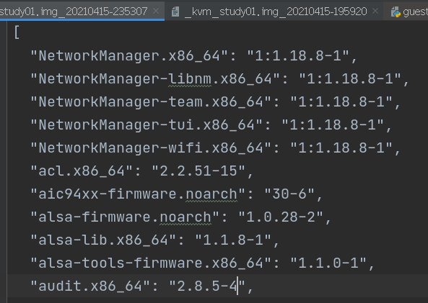
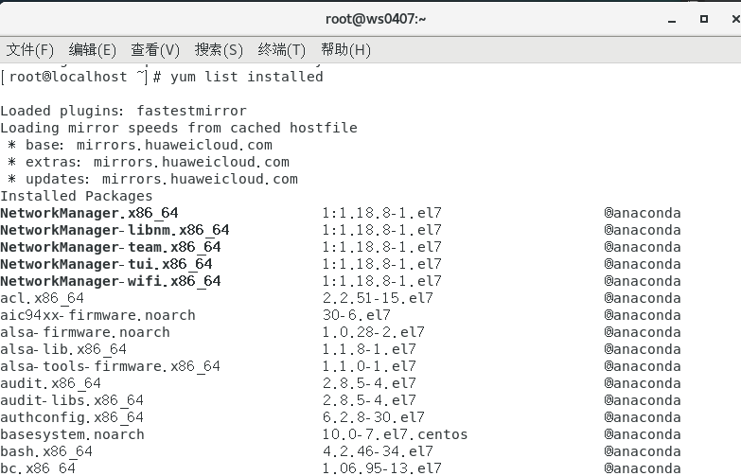
虚拟机内服务和应用程序的信息提取
得到所有的程序和版本号如下：
（左：镜像文件获取；右：虚拟机命令获取）

Slide 18
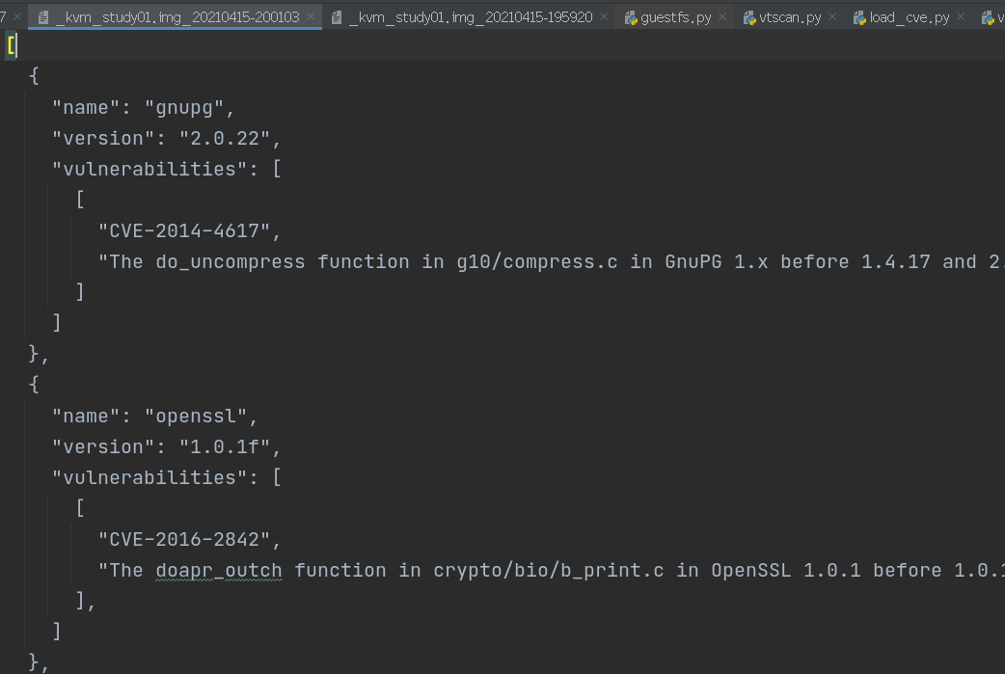
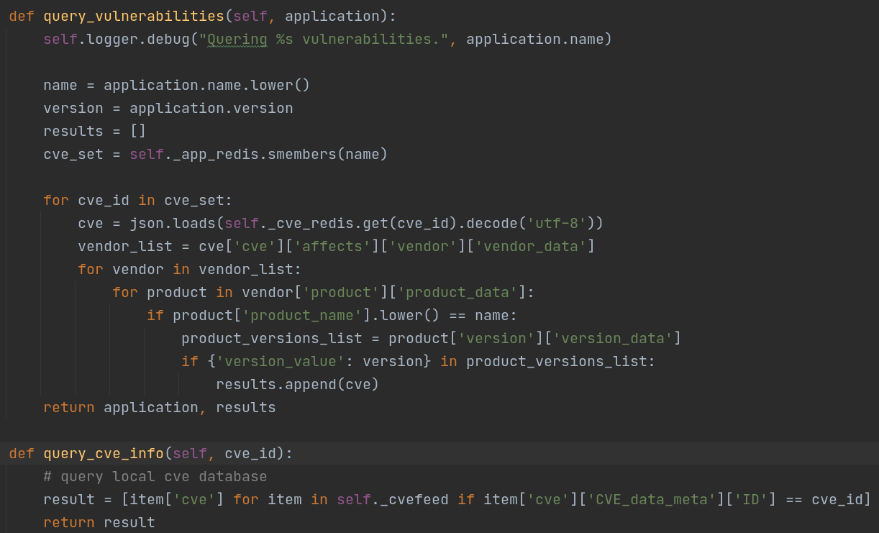
利用CVE SEARCH对比软件特征信息
query远程CVE SEARCH
得到回应后处理response
http://cve.circl.lu/search
目前只用到了服务名和版本号

Slide 19
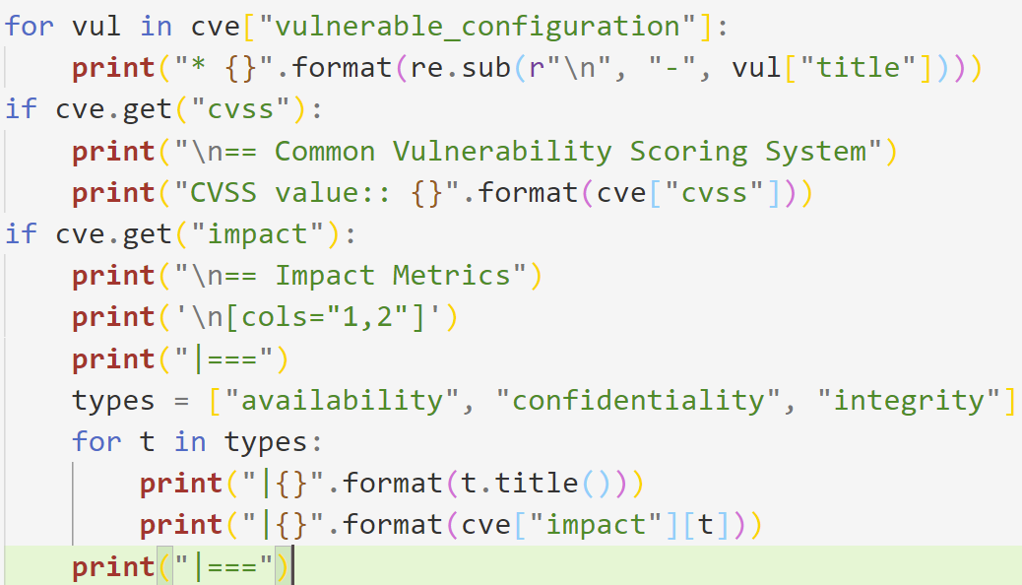
本地CVE数据库的信息提取和搭建
首先把CVE_doc的文本形态转化成结构化存储的数据

Slide 20
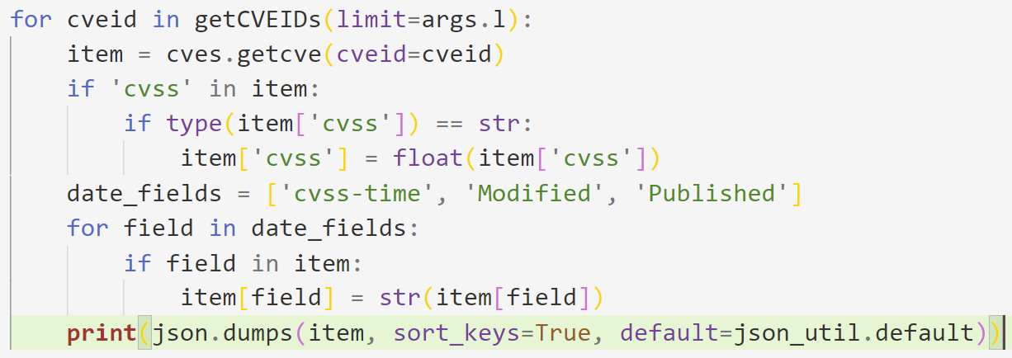
本地CVE数据库的信息提取和搭建
以CVE的id作为分类依据将CVE网站数据转储为本地文件，然后根据我们的需要整理并添加参数。

Slide 21
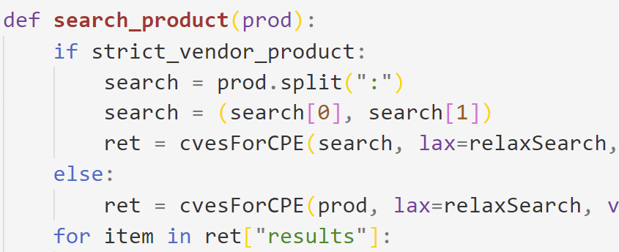
本地CVE数据库的信息提取和搭建
接下来编写主程序调用的搜索接口，比如先截取”:”之间的部分进行匹配，快速根据系统状态定位到对应的CVE。

Slide 22
困境和后期改进
虚拟机嵌套的问题
本地搭建的代价（内存、快照）
目前一些库只能找到安装服务的版本号
Windows的register部分libguestfs被弃用了…
利用缓存和备份，解决VirusTotal API的效率问题
不限于服务版本号，扫描一些系统配置之类的特征，提高准确率
CVE数据库方向（MongoDB）的整合和效率改进

